Slide 1
حل المتباينات
استعد

Slide 2
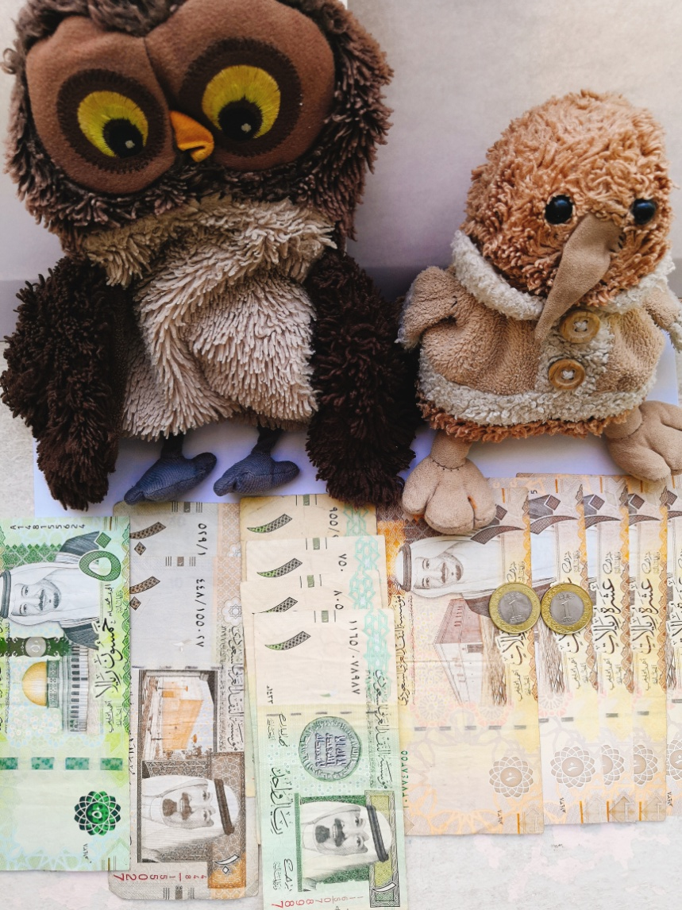
صويص ( خالد )
بووم
( أحمد )

Slide 3
صويص ( خالد )
بووم
( أحمد )
50 ريال
( ورقة )
10 ريال
( ورقتان )
ريال
( 4 قطع )
10 ريال
( 5 أوراق )
ريال
( قطعتان )

Slide 4
اِستعدَّ
أوراقٌ نقديةٌ : وضع كل من صويص ( خالد )
و بووم ( أحمد ) ما في جيوبهم من نقود على
الطاولة .

Slide 5
صويص ( خالد )
بووم
( أحمد )
اكتب متباينة تقارن بين نقود بووم
و صويص .
صويص ( خالد )
بووم
( أحمد )
74 > 52

Slide 6
صويص ( خالد )
بووم
( أحمد )
اذا حصل كل منهما على 10 ريالات إضافية فهل ستبقى المقارنة صحيحة ؟ أشرح .
صويص ( خالد )
بووم
( أحمد )
84 > 62
نعم ستبقى صحيحة
لأننا اضفنا مقداراً متساوياً للطرفين

Slide 7
صويص ( خالد )
بووم
( أحمد )
اذا اشترى كل منهما بقيمة ريالين فهل ستبقى المقارنة صحيحة ؟ أشرح .
صويص ( خالد )
بووم
( أحمد )
72 >50
نعم ستبقى صحيحة
لأن المقدار قل بقدر متساوي في الطرفين

Slide 8
صويص ( خالد )
بووم
( أحمد )
اذا تبرع كل منهما بنصف ما لديه فهل ستبقى المقارنة صحيحة ؟ أشرح .
صويص ( خالد )
بووم
( أحمد )
37 > 26
نعم ستبقى صحيحة

Slide 9
صويص ( خالد )
بووم
( أحمد )
اذا تضاعف ما لديهما ثلاث مرات فهل ستبقى المقارنة صحيحة ؟ أشرح .
صويص ( خالد )
بووم
( أحمد )
222 > 156
نعم ستبقى صحيحة

Slide 10
ياسمين المؤمن 2 / 3

